Slide 1

Âm nhạc lớp 3 chủ đề 2
Tiết 5: học hát bài “ Quốc Ca Việt Nam”
Nhạc sĩ: Văn Cao
Thứ năm ngày 2 tháng 10 năm 2023

Slide 2
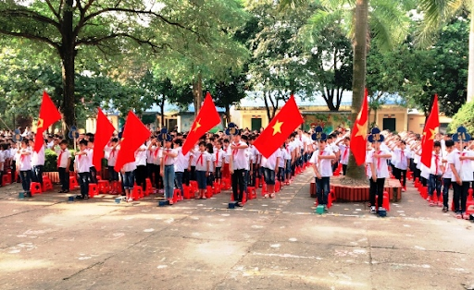
Chào cờ

Slide 3
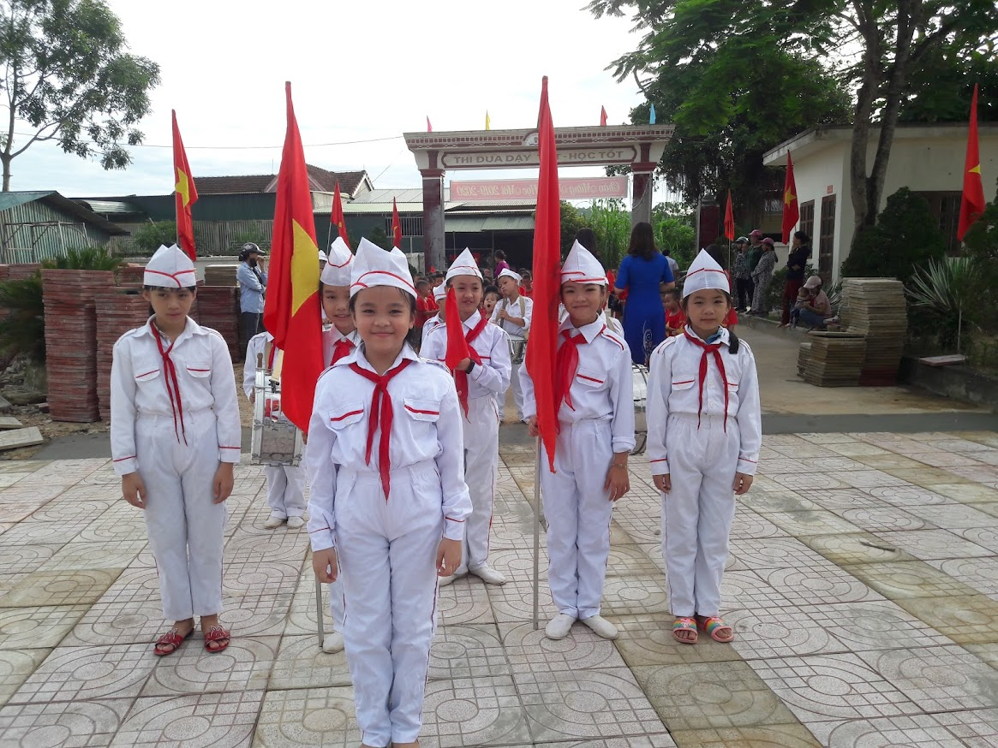

Slide 4
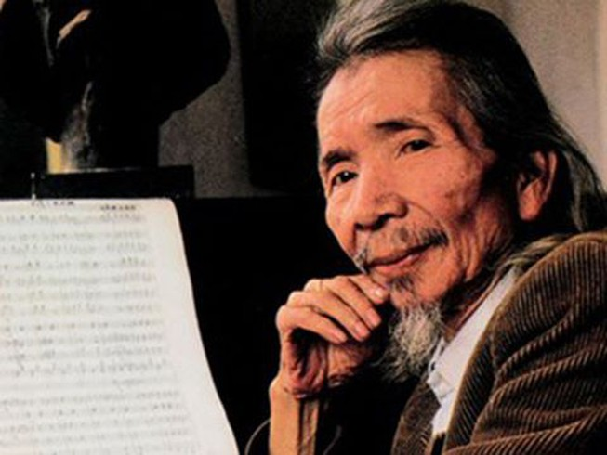

Nhạc sỹ Văn Cao
Văn Cao tên thật là Nguyễn Văn Cao sinh ngày 15/11/1923 – mất ngày 10/7/1995, là một nhạc sĩ, họa sĩ, nhà thơ nổi tiếng của Việt Nam. Ông là tác giả của bài Tiến quân ca - nay còn gọi là quốc ca của nước Việt Nam,

Slide 5



Nghe hát mẫu:

Slide 6

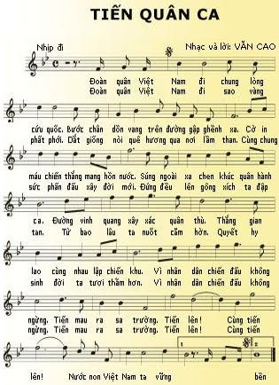
/

Slide 7
Lời 1 bài Quốc ca
Đoàn quân Việt Nam đi chung lòng cứu quốc
Bước chân dồn vang trên đường gập ghềnh xa.
Cờ in máu chiến thắng mang hồn nước,
Súng ngoài xa chen khúc quân hành ca.
Đường vinh quang xây xác quân thù,
Thắng gian lao cùng nhau lập chiến khu.
Vì nhân dân chiến đấu không ngừng,
Tiến mau ra sa trường. Tiến lên, cùng tiến lên
Nước non Việt Nam ta vững bền.
/

Slide 8
Lời 2 bài Quốc ca
Đoàn quân Việt Nam đi, sao vàng phấp phới.
Dắt giống nòi quê hương qua nơi lầm lan.
Cùng chung sức phấn đấu xây đời mới.
Đứng đều lên gông xích ta đập tan.
Từ bao lâu ta nuốt căm hờn. quyết hy sinh đời ta tươi thăm hơn.
Vì nhân dân chiến đấu không ngừng. tiến mau ra sa trường. tiến lên cùng tiến lên Nước non Việt Nam ta vững bền.
/

Slide 9
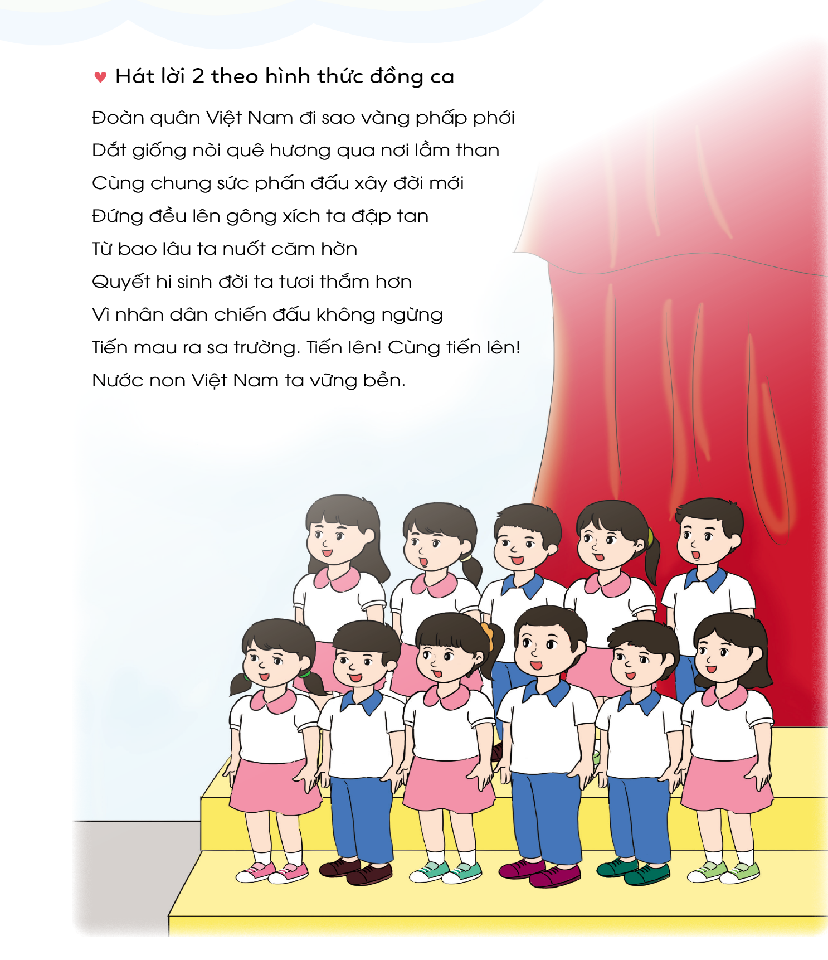

Slide 10

Hướng dẫn về nhà
Dăn dò: các em về nhà học thuộc bài hát
Tập hát kết hợp gõ đệm theo phách, nhịp, tập hát kết hợp vận đông phụ họa

